Slide 1




Machine Learning
Chapter 4 보스턴 집값 예측
START

Slide 2
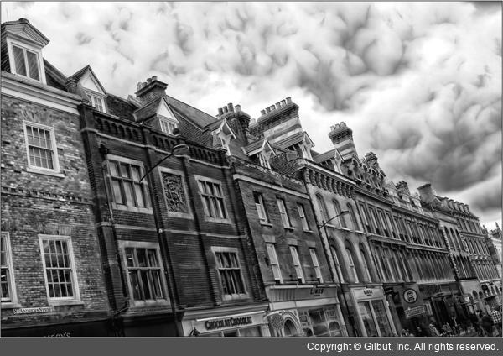
Machine Learning
보스턴 집값 예측
Notes:
보스턴 집값을 예측하는게 아니라 실제 프로젝트에서 집값을 예측한다면??
실제 집값(y)과 집값을 형성하는 원인(X)을 분석하여 데이터를 수집해야한다.

Slide 3

Machine Learning
집값 형성 요인
Notes:
뉴욕에서 가장 비싼 집
약 2000억정도

Slide 4

Machine Learning
집값 형성 요인
Notes:
나혼자산다 박나래씨 집

Slide 5

Machine Learning
집값 형성 요인
Notes:
데이터 분석을 하는데 데이터 수집이 가장 중요하다.
프로젝트를 할 때도 데이터를 먼저 수집하고 주제를 정하는 것도 좋음.
우리는 현재 데이터를 수집할 수 없기 때문에 있는 데이터를 이용하여 분석을 시작.

